Slide 1
Widows용 mosquitto 패키지 빌드
2017/09/27

Slide 2
빌드 절차
빌드 방법 설명 문서 https://github.com/bapowell/bapowell.github.io/wiki/Mosquitto-Build-Notes-(Windows---Visual-Studio)
libwebsocket source download https://github.com/warmcat/libwebsockets/releases
pthread-win32 download & install
OpenSSL library download & install Win32OpenSSL-1_1_0f.exe
mosquitto source download https://github.com/eclipse/mosquitto/releases

Slide 3
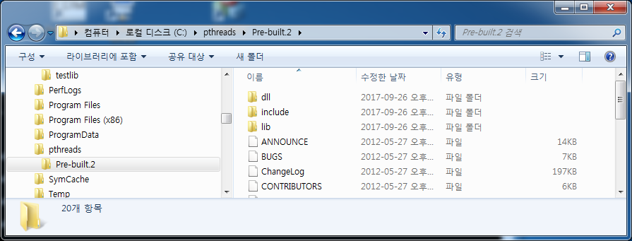
WIN32 pthread 설치
바이너리 압축 파일 c:\pthreads 하위에 압축 품
파일 pthreads-w32-2-9-1-release.zip
mosquitto에서 절대 경로로 찾기 때문에 압축 푸는 위치를 맞춤

Slide 4
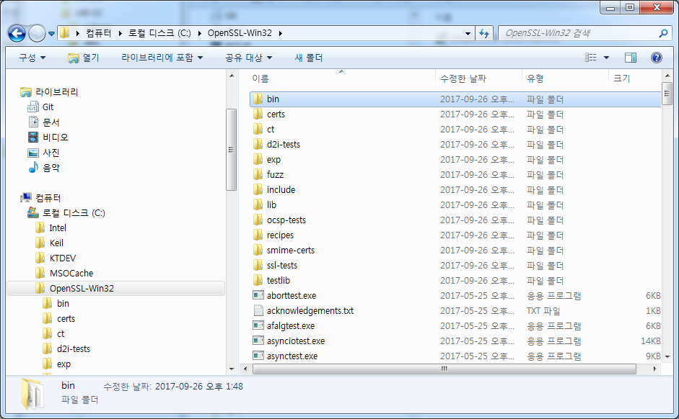
OpenSSL 설치(SSL 사용하지 않는 경우 생략 가능)
설치 프로그램을 이용해서 설치
컴파일을 위해서는 Light 버전이 아닌 Full 버전 설치 해야 됨
추후 프로그램 실행만을 위해서는 Light 버전이어도 가능

Slide 5
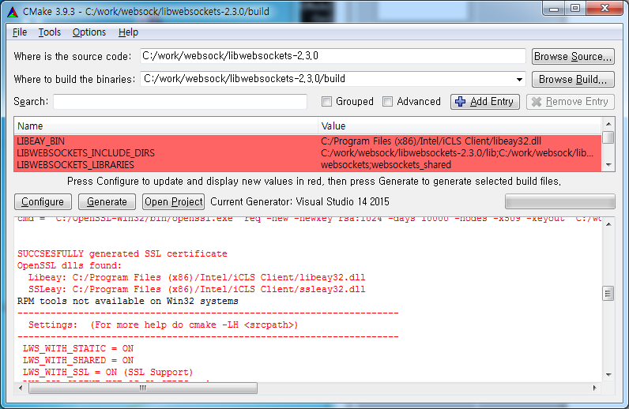
libwebsockets 빌드용 프로젝트 생성
Cmake 설치후 Visual Studio 프로젝트 파일 생성
https://cmake.org/download/
설정전 “LWS_WITH_SSL” 체크를 뺌
소스 위치와 binary 경로를 맞춤
프로젝트 파일 생성
1
2
3
Visual Studio 2015 열기

Slide 6
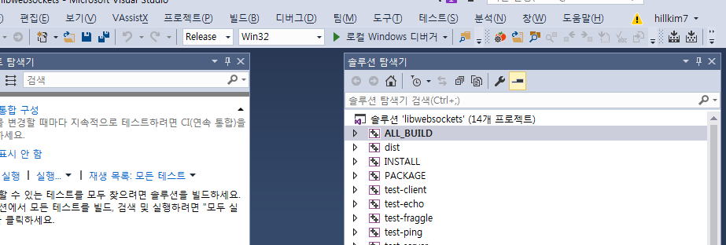
libwebsockets 컴파일
빌드후 생성 파일 libwebsockets-2.3.0\build\bin\Release\websockets.dll 파일 사용
Release 빌드 선택
ALL_BUILD 선택후 빌드
1
2

Slide 7
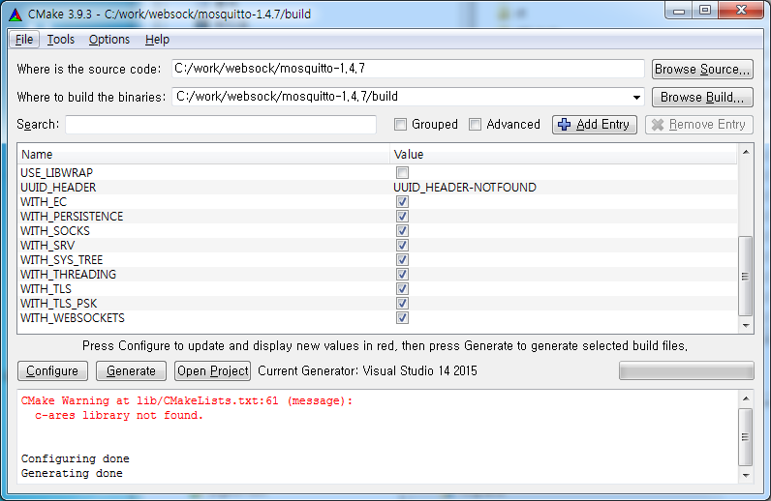
mosquitto 빌드용 프로젝트 생성
mosquitto 소스 압축 푼 후 프로젝트 파일 생성
프로젝트 파일 생성
설정 버튼 눌러
Visual Studio 2015 선택
WITH_WEBSOCKETS 체크 설정
2
1
3
4
Visual Studio 2015 열기

Slide 8
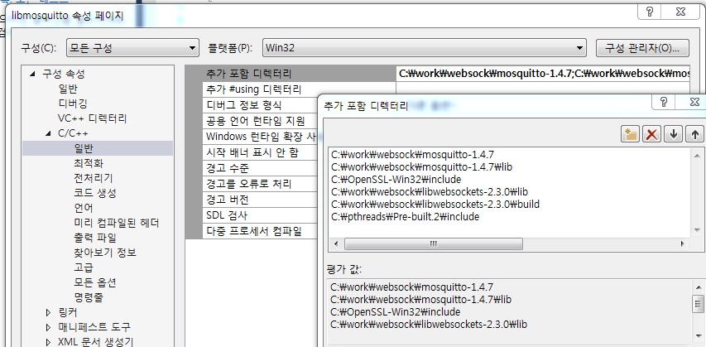
mosquitto 프로젝트 설정 변경 #1
libmosquitto 프로젝트 설정 변경
추가 포함 디렉토리에 libwebsocket 라이브러리 경로 지정
위와 같은 방법으로 다른 프로젝트들에도 전부 설정
libwebsockets-1.6.2\lib
libwebsockets-1.6.2\build
경로 추가

Slide 9
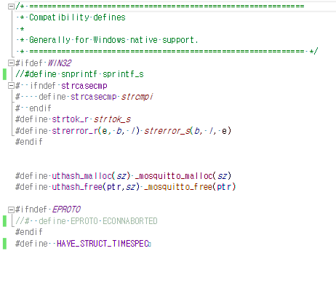
mosquitto 프로젝트 설정 변경 #2
mosquitto-1.4.7\config.h 파일 내용 변경
주석 처리
컴파일 오류를 없애기 위해 코드 추가

Slide 10
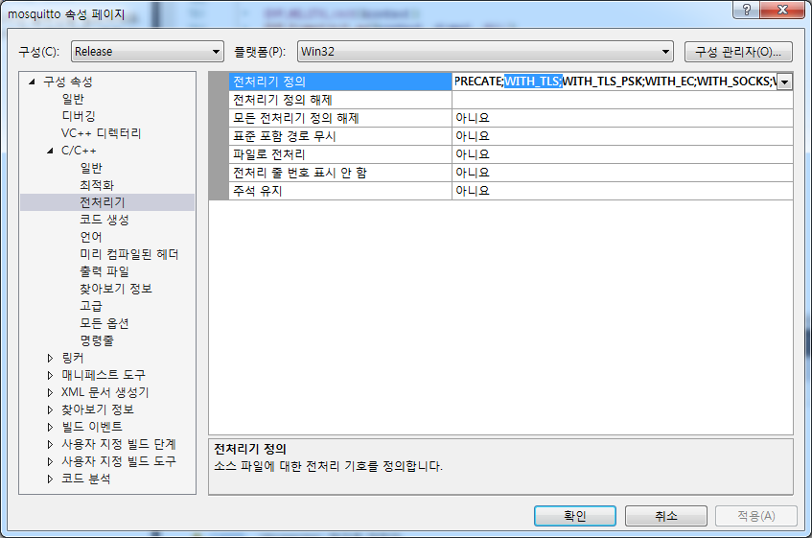
mosquitto 프로젝트 설정 변경 #3
mosquitto 프로젝트의 전처리기 정의 항목에서 TLS 지원 제거
OpenSSL 버전이 달라서 컴파일이 안 되는 것으로 보임
“WITH_TLS;WITH_TLS_PSK” 제거

Slide 11
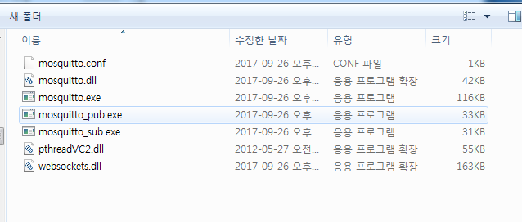
실행 환경 설정
빌드를 통해 생성한 실행 파일
OpenSSL Light 버전 설치(SSL 빼고 컴파일 한 경우 생략)

